Slide 1
Notes:
Август
Собираем в августе
Урожай плодов.
Много людям радости
После всех трудов.
Солнце над просторными
Нивами стоит.
И подсолнух зернами
Черными
Набит. Самуил Маршак

Slide 2
ЛЕТО АВГУСТ
Notes:
Август
Собираем в августе
Урожай плодов.
Много людям радости
После всех трудов.
Солнце над просторными
Нивами стоит.
И подсолнух зернами
Черными
Набит. Самуил Маршак

Slide 3
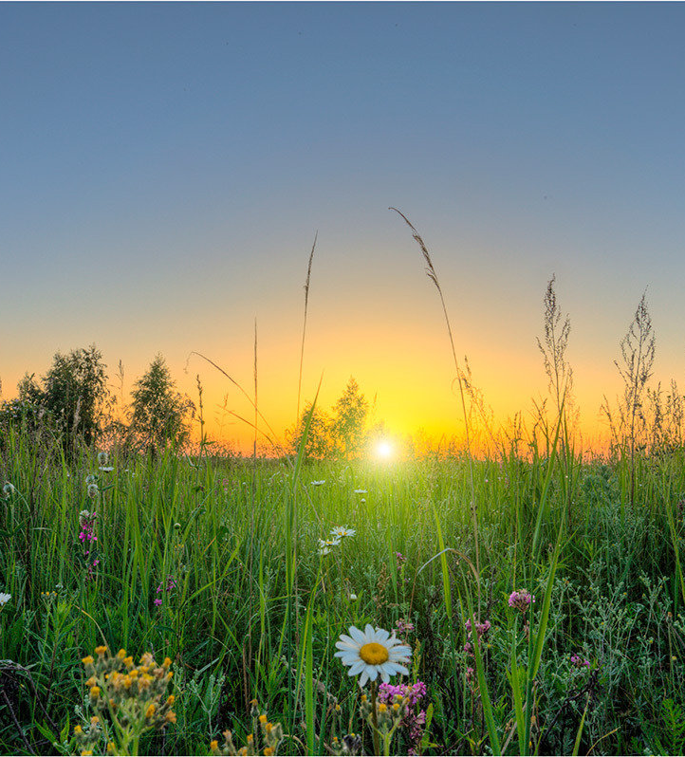
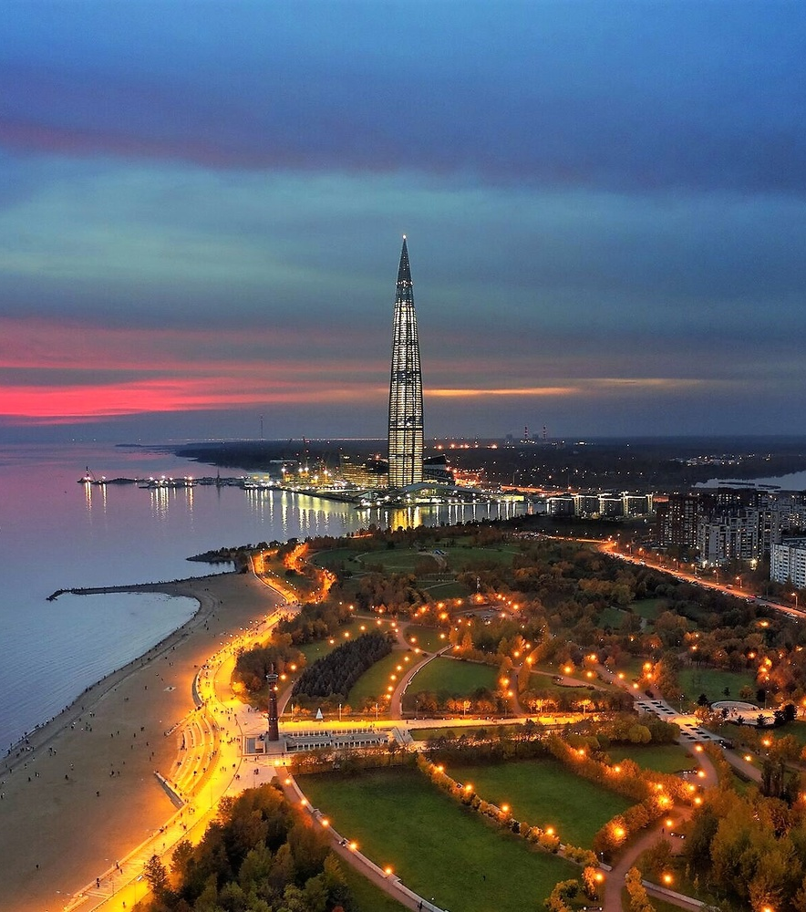
Notes:
Август – последний летний месяц. Красное лето идет на убыль.

Slide 4
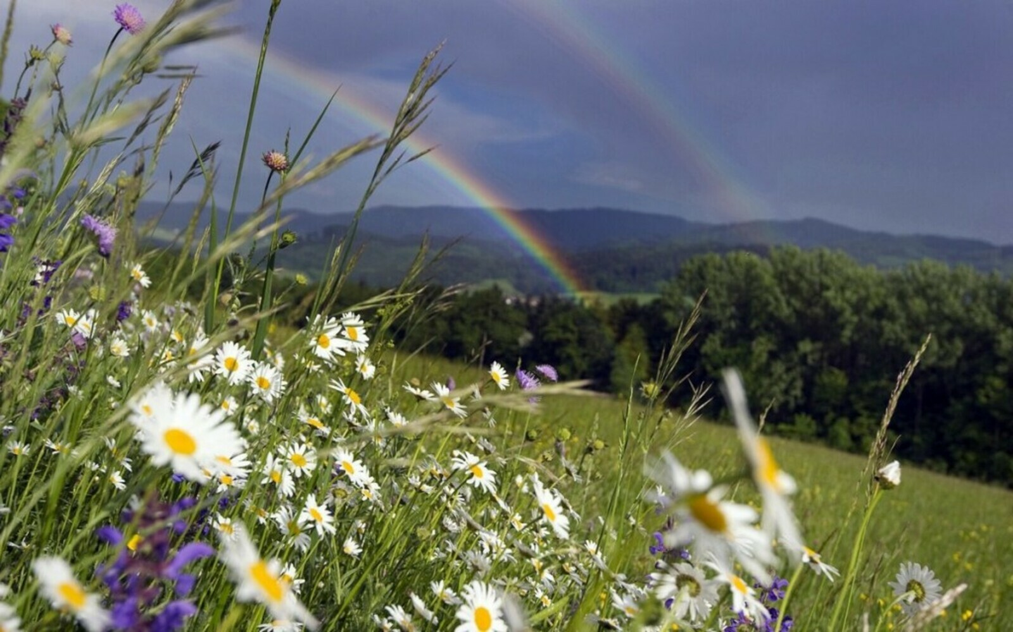
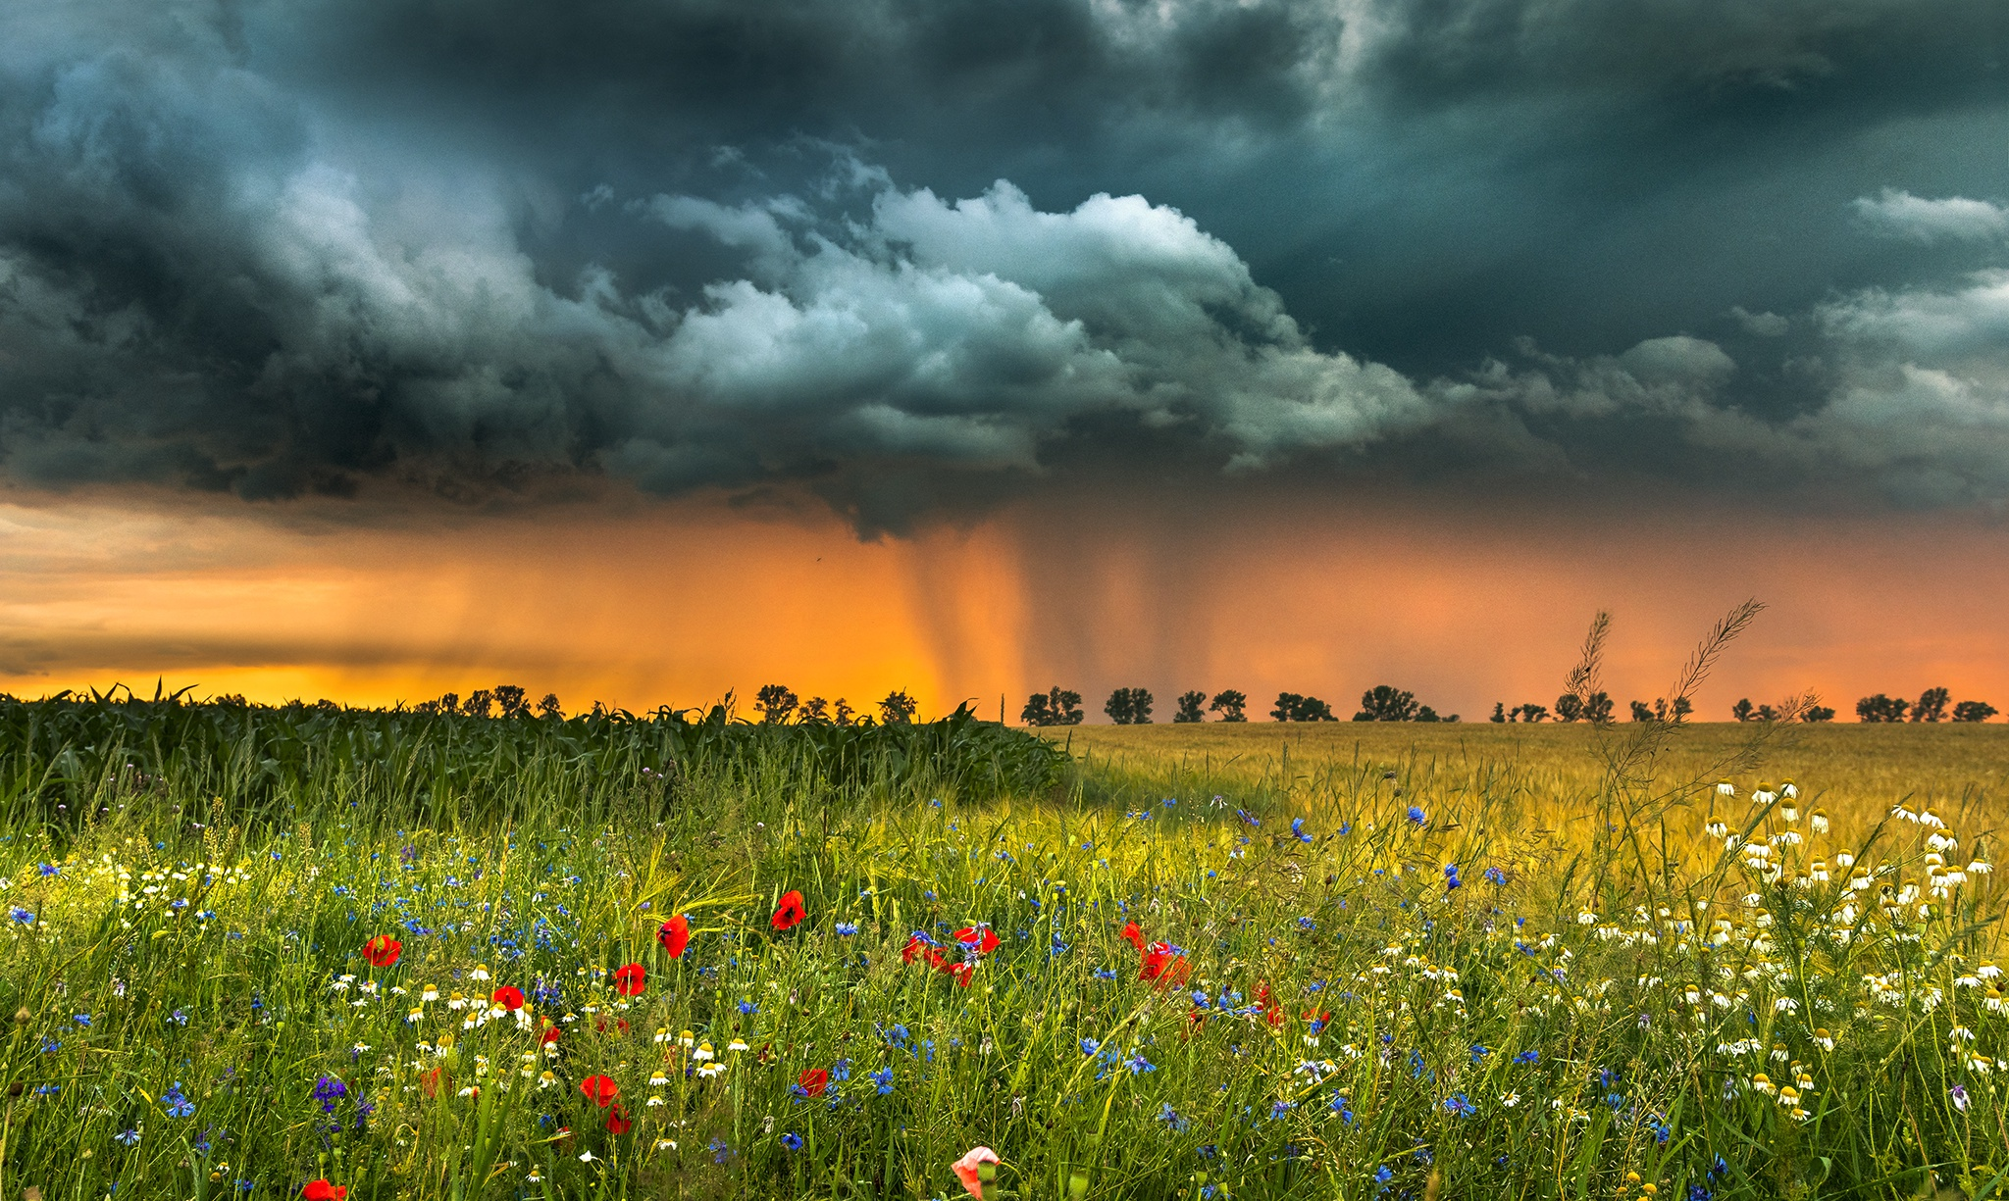
Notes:
Дни становятся короче. Солнышко еще ласкает своими теплыми лучами, но в полдень поднимается уже не так высоко. Дожди в августе не редкость.
Тучи
Шли над желтыми полями
Тучи, полные дождем,
Тучи стукнулись боками –
Загремел сердито гром.

Slide 5
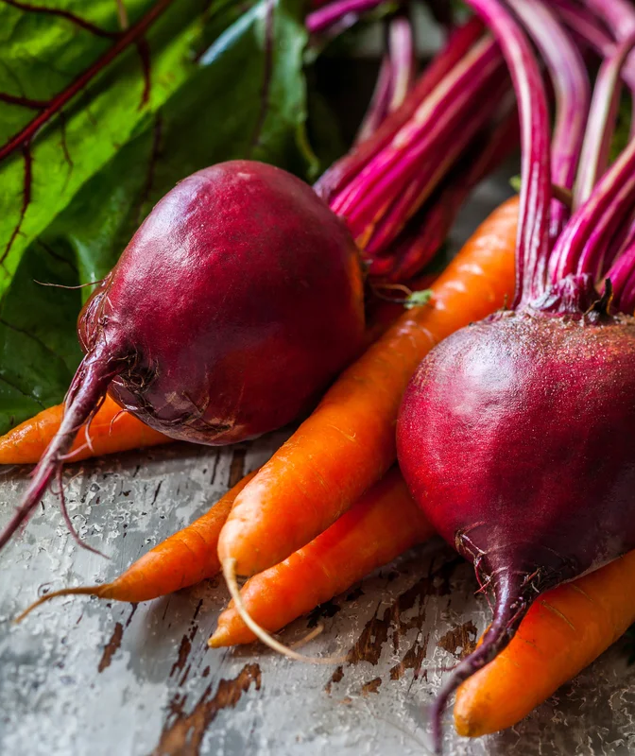
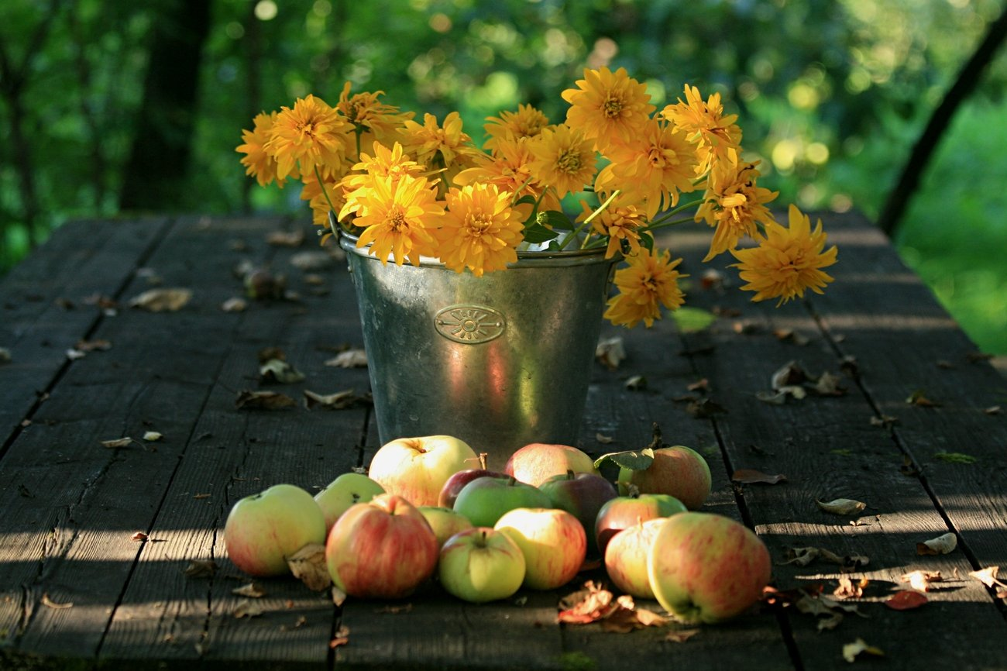
Notes:
Август самый щедрый, богатый месяц в году: в садах созревают яблоки, груши, сливы, в огородах – морковь, свекла, лук.

Slide 6
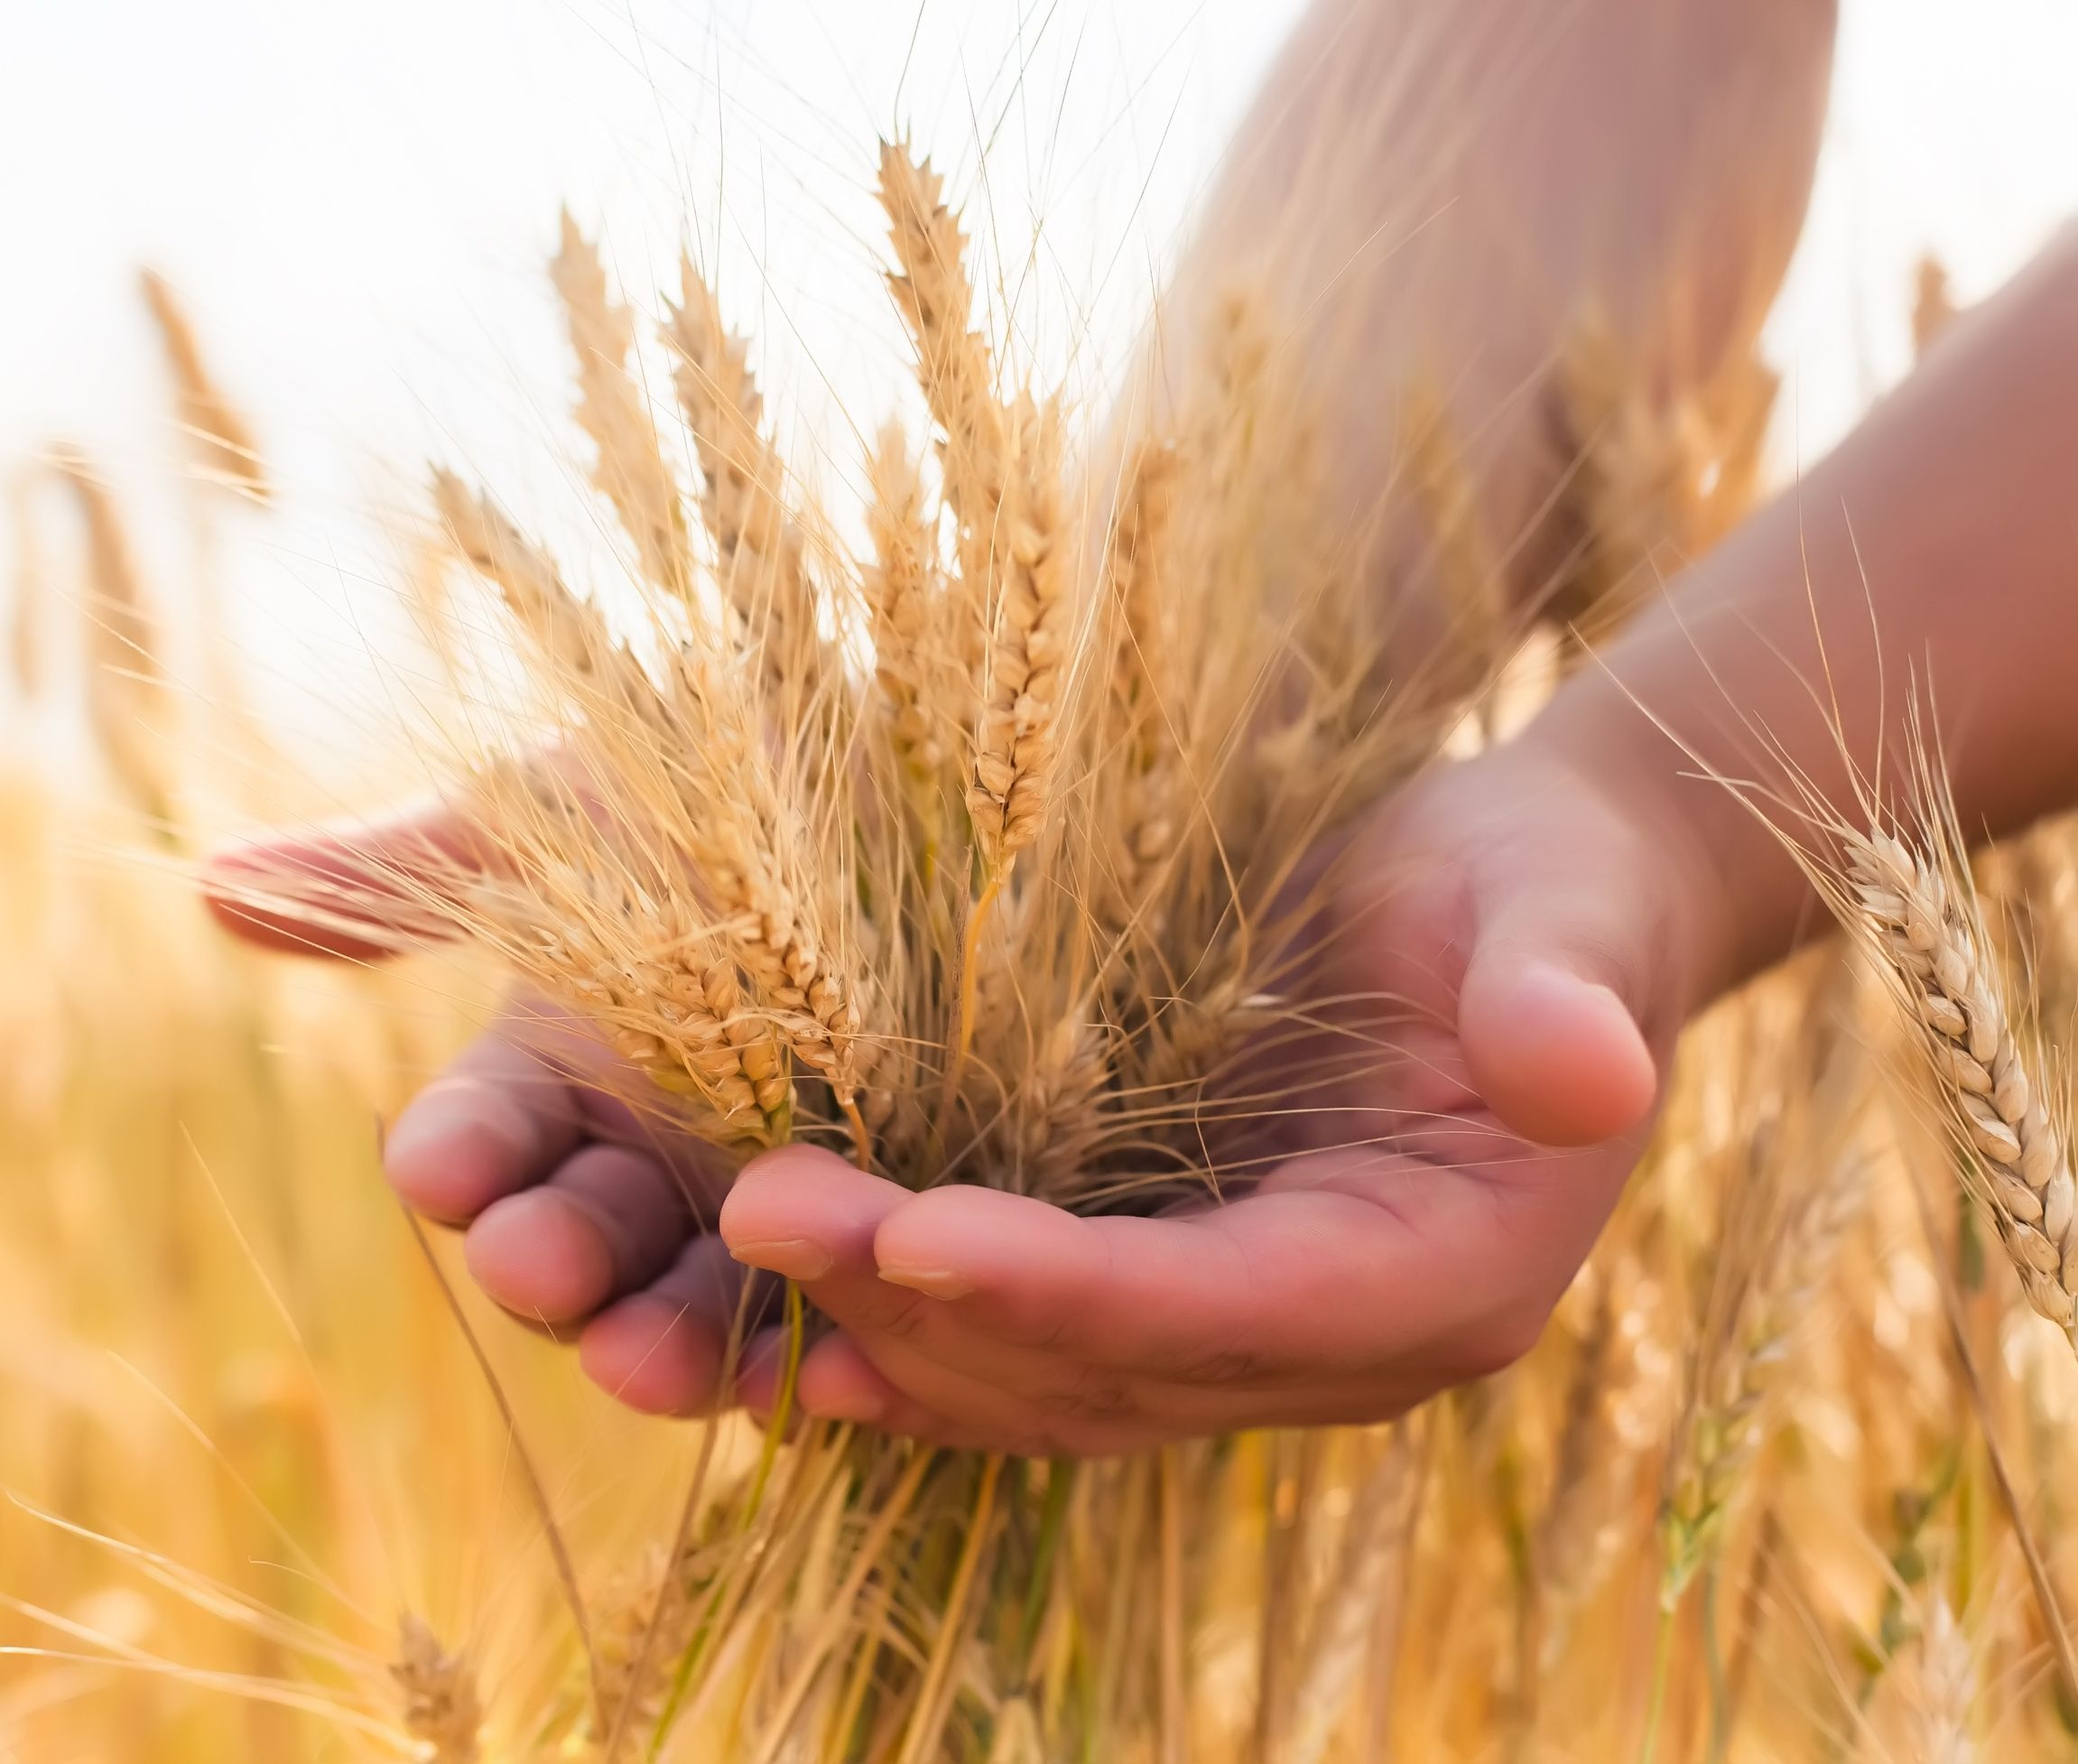
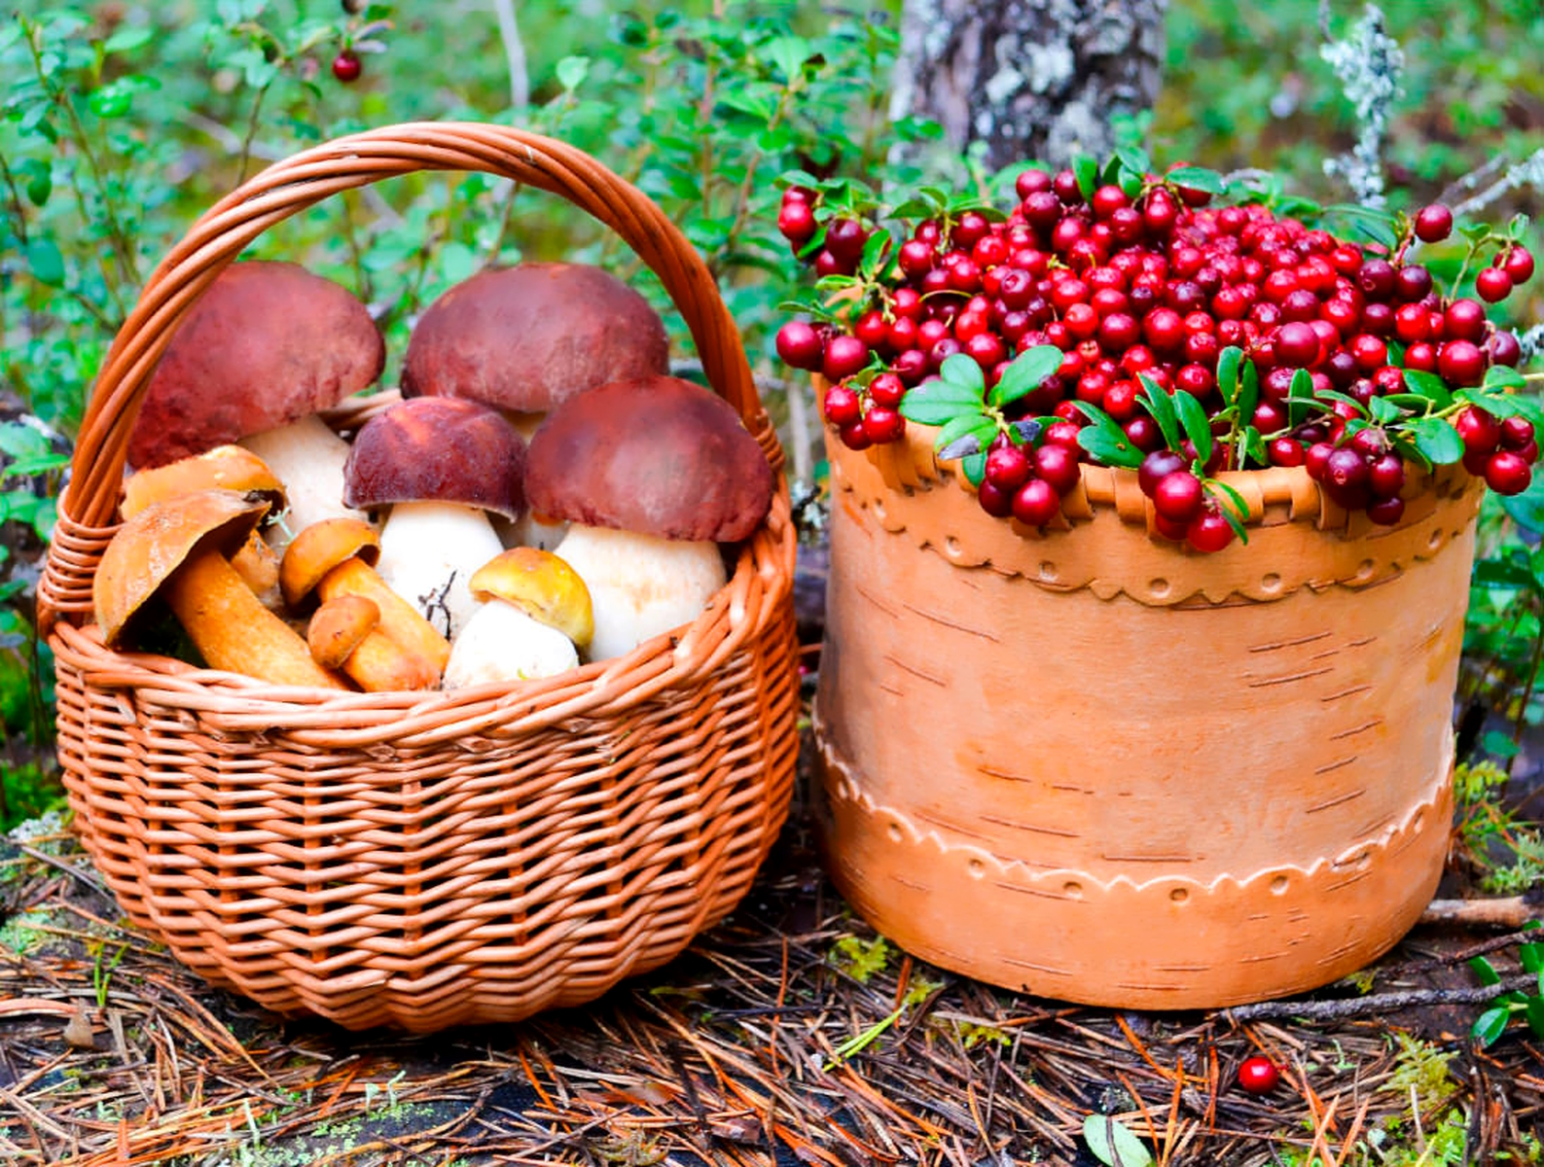
Notes:
В полях наливаются спелостью колосья ржи и пшеницы, а в лесах много грибов, ягод и орехов. Поэтому и зовут август в народе «хлебосолом».
Август
Вот и близко завершенье
Летней солнечной поры.
Щедрый август, в утешенье,
Преподносит нам дары.
Полон лес грибов и ягод.
Сколько хочешь, собирай!
Мёд душистый сладок, сладок.
Жнут пшеницы урожай.

Slide 7
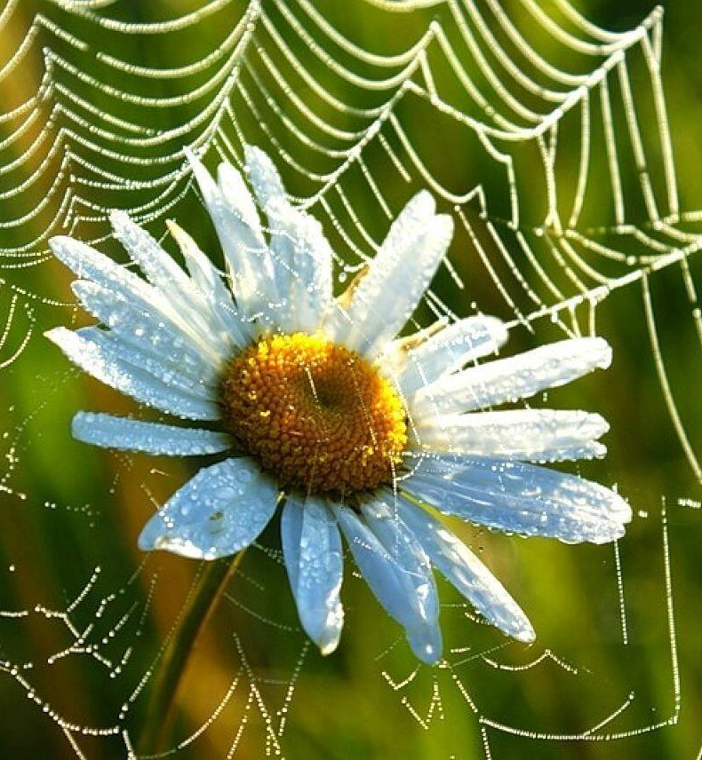
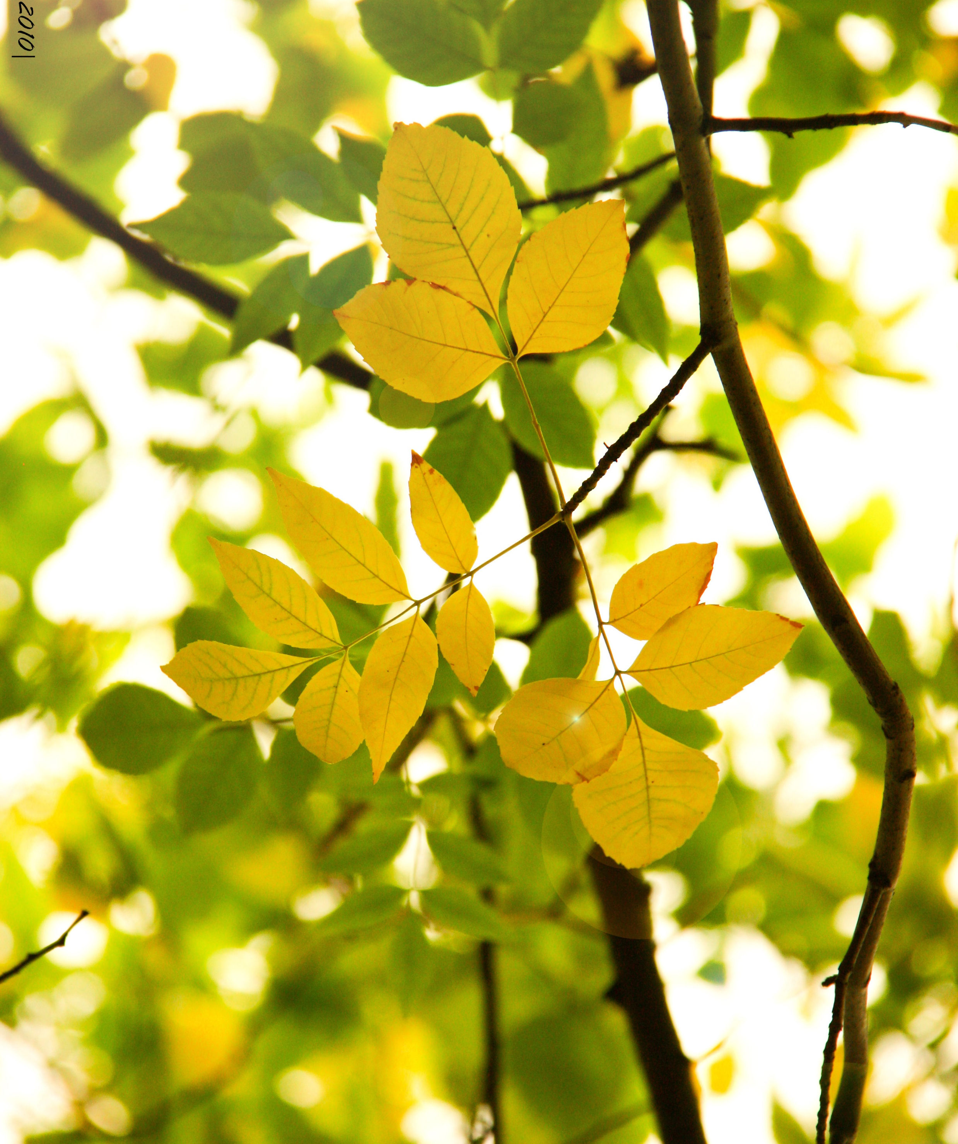
Notes:
В конце августа появляются на деревьях первые желтые листочки – приметы ранней осени, а на солнце поблескивают легкие серебряные нити паутины.

Slide 8
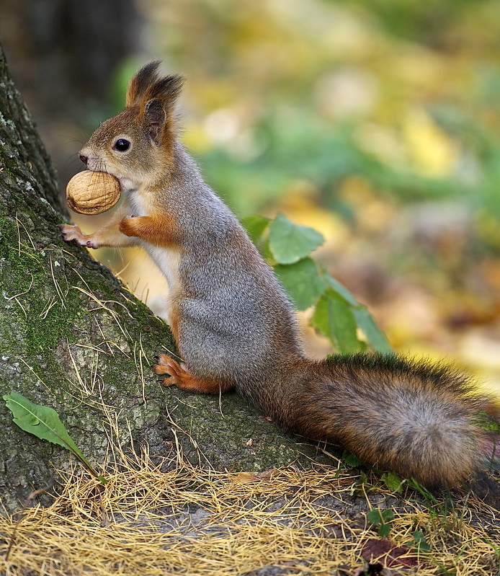
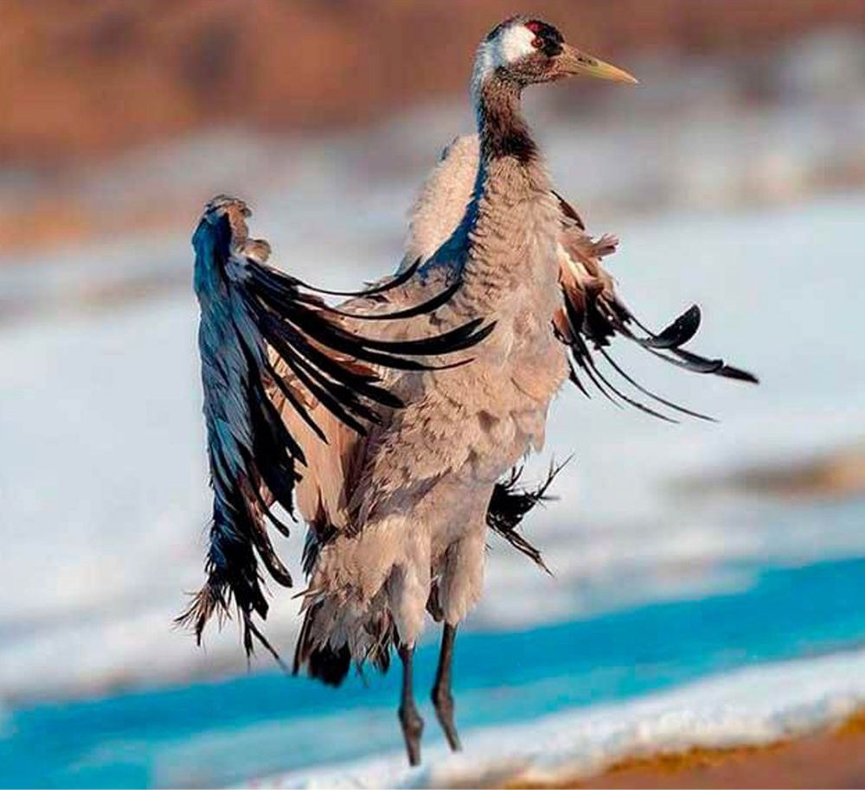
Notes:
В конце августа жизнь в лесу постепенно замирает. Смолкают птичьи голоса. Молодняк ведет самостоятельную жизнь. Старые птицы перед началом осени линяют. Животные: ежик, белка, барсук – начинают делать запасы в свои лесные кладовые.

Slide 9
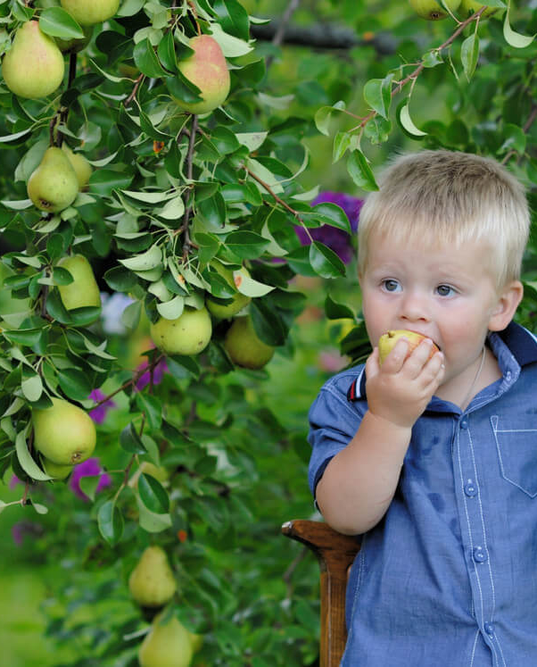
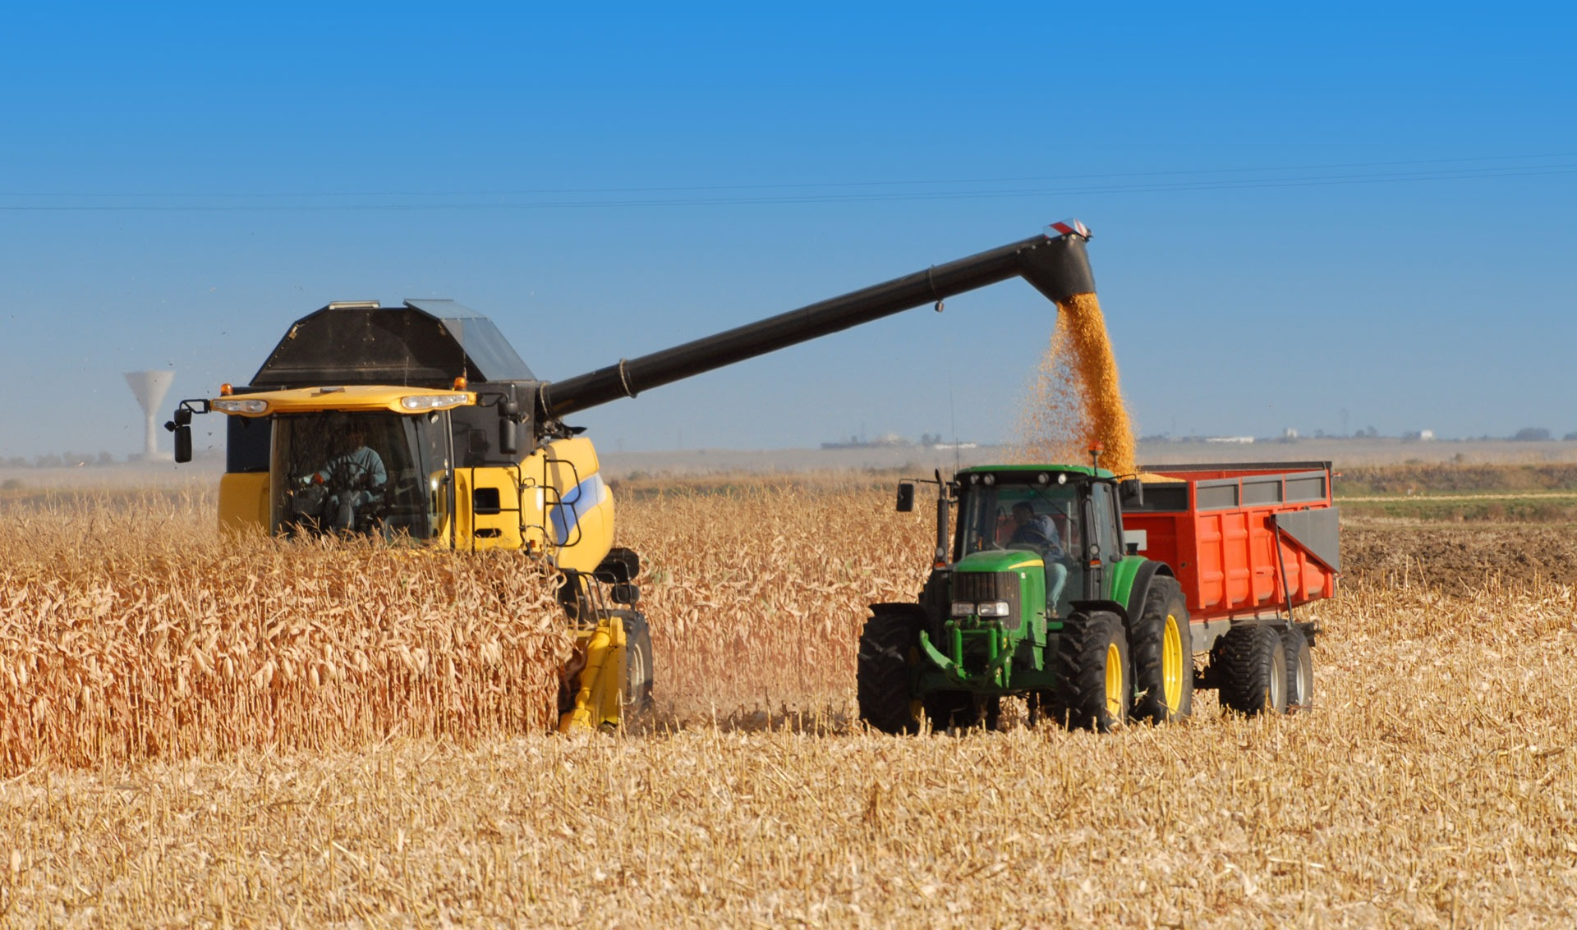
Notes:
Август – праздник жатвы. Убирают с полей рожь, пшеницу, овес. В садах снимают с веток румяные наливные яблоки, укладывают их в корзины.

Slide 10
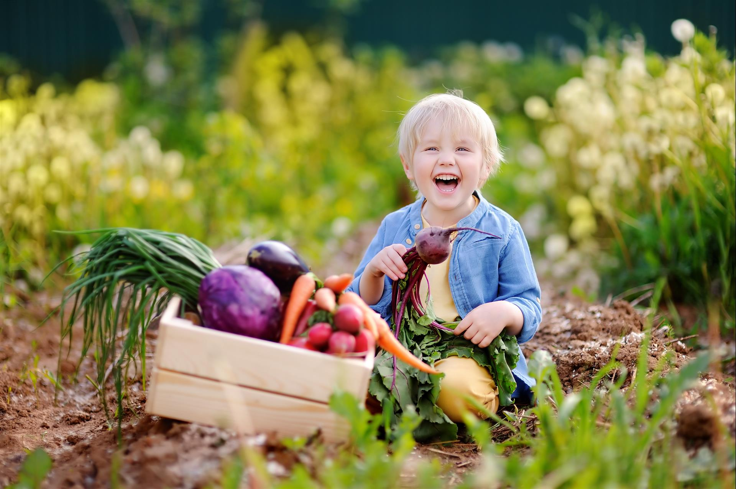
Notes:
На лесных солнечных опушках загораются в зеленой траве алые огоньки сладкой-пресладкой, душистой ягоды – земляники. Поэтому и называют июнь «земляничником».

Slide 11
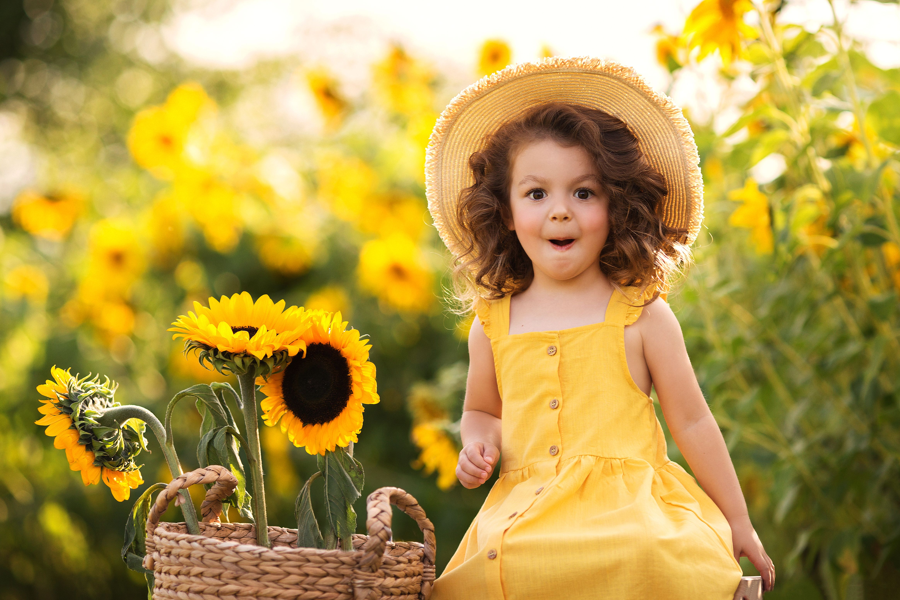
Собираем в августе
Урожай плодов.
Много людям радости
После всех трудов.
Солнце над просторными
Нивами стоит.
И подсолнух зернами
Черными набит.
Notes:
Собираем в августе
Урожай плодов.
Много людям радости
После всех трудов.
Солнце над просторными
Нивами стоит.
И подсолнух зернами
Черными
Набит.

Slide 12
До новых встреч …
Notes:
До новых встреч.

